Slide 1

Kerune Phosphor Technology CO., LTD;
电致发光专用驱动器
www.kpt.net.cn www.ellight.net www.luminescent.cn

Slide 2
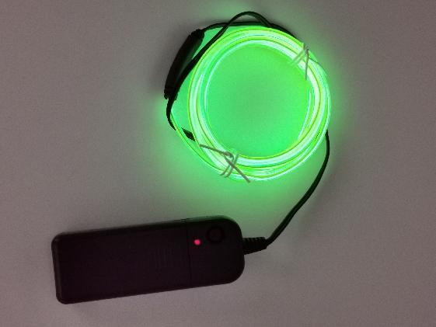
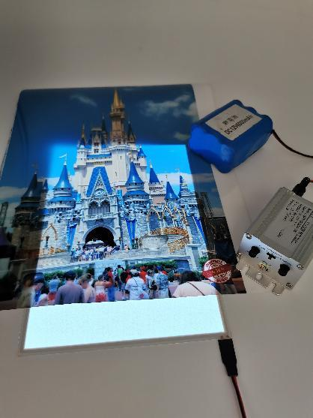
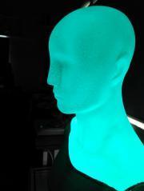
发光 = 电致发光器件（特别制造）+ 电源 亮度 3-15 Cd/m²
发光 = 电致发光器件 + 驱动器 + 电源 亮度30-200 Cd/m²
驱动器 = 变频器

Slide 3
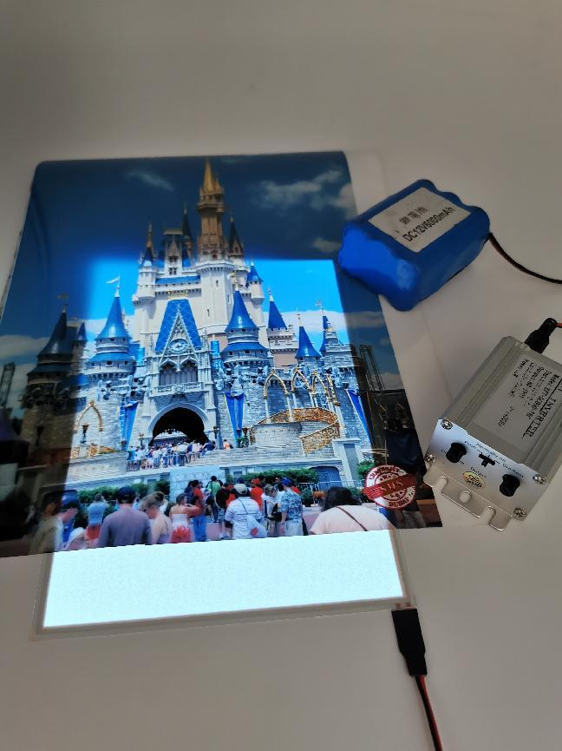
电源 : DC3v - AC220v
↓ DC3v, DC4.5V, DC12v, AC110v, AC220v......
驱动器 : AC 30 - 130v, 400-4000 Hz
↓ AC36v, AC70v, AC115v, AC130v......
电致发光器件

Slide 4
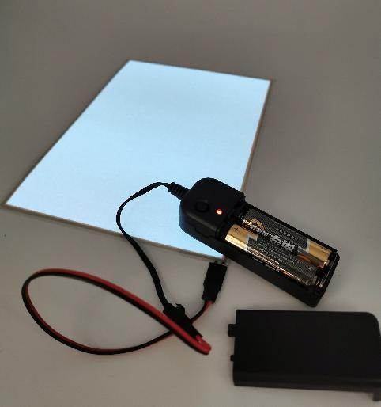
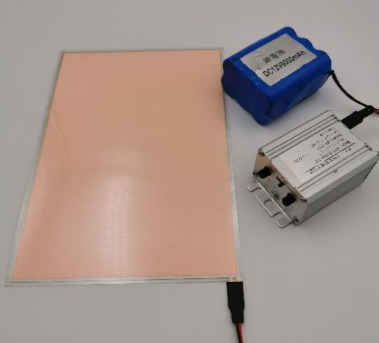
不同发光面积需要对应专用驱动器
1）发光面积小，驱动器大：发热，闪动不正常，毁坏
2）发光面积大，驱动器小：发热，亮度低，损坏
DC3V A6 DC12V A1-A5

Slide 5
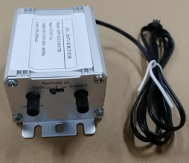

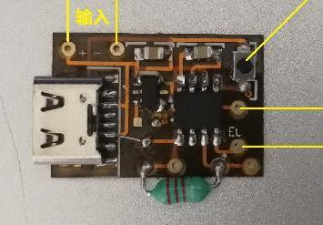
驱动器工作方式
1）变压器式： 发光面积大，驱动器体积大，有频率声音
电压 DC3V-AC220V， 驱动面积 < 1m²
外壳塑料或金属铝
2）电感式： 发光面积小，驱动器体积小，亮度低
电压 DC1.5-5V，驱动面积 < 100 cm²
外壳按需要封装
测试标准115V，400Hz, 亮度70-90 Cd/m²

Slide 6
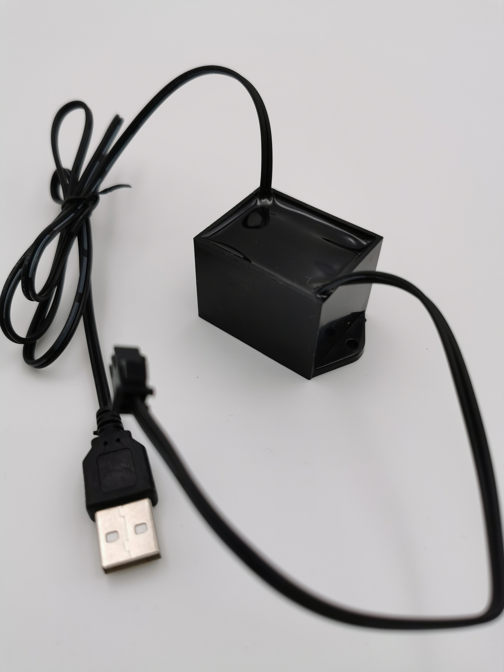
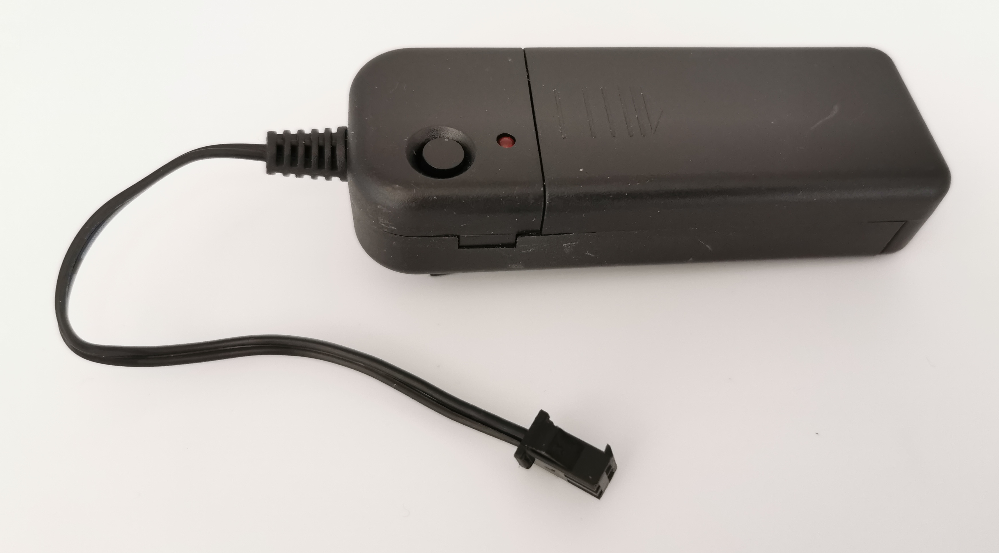
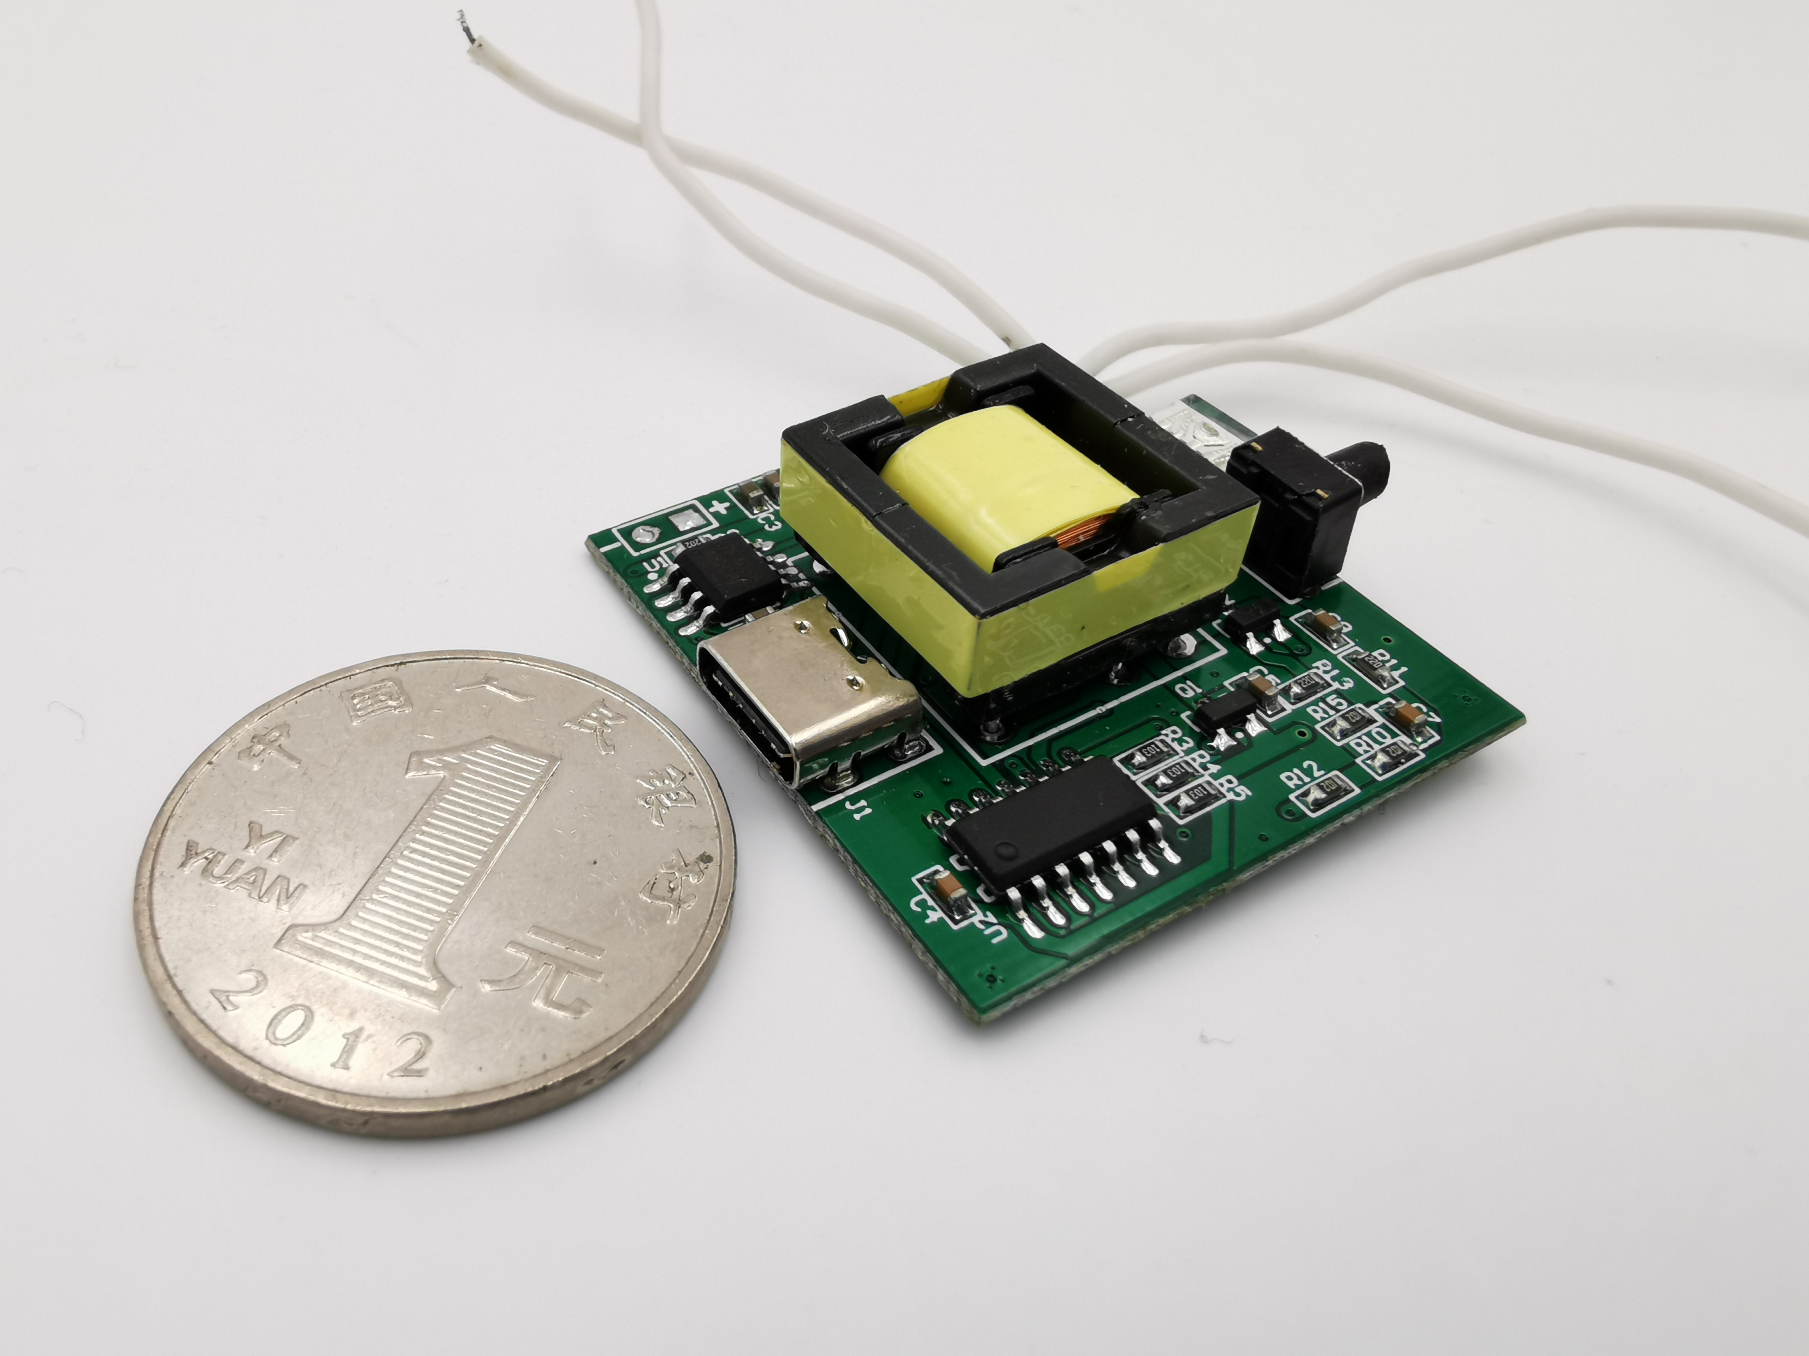
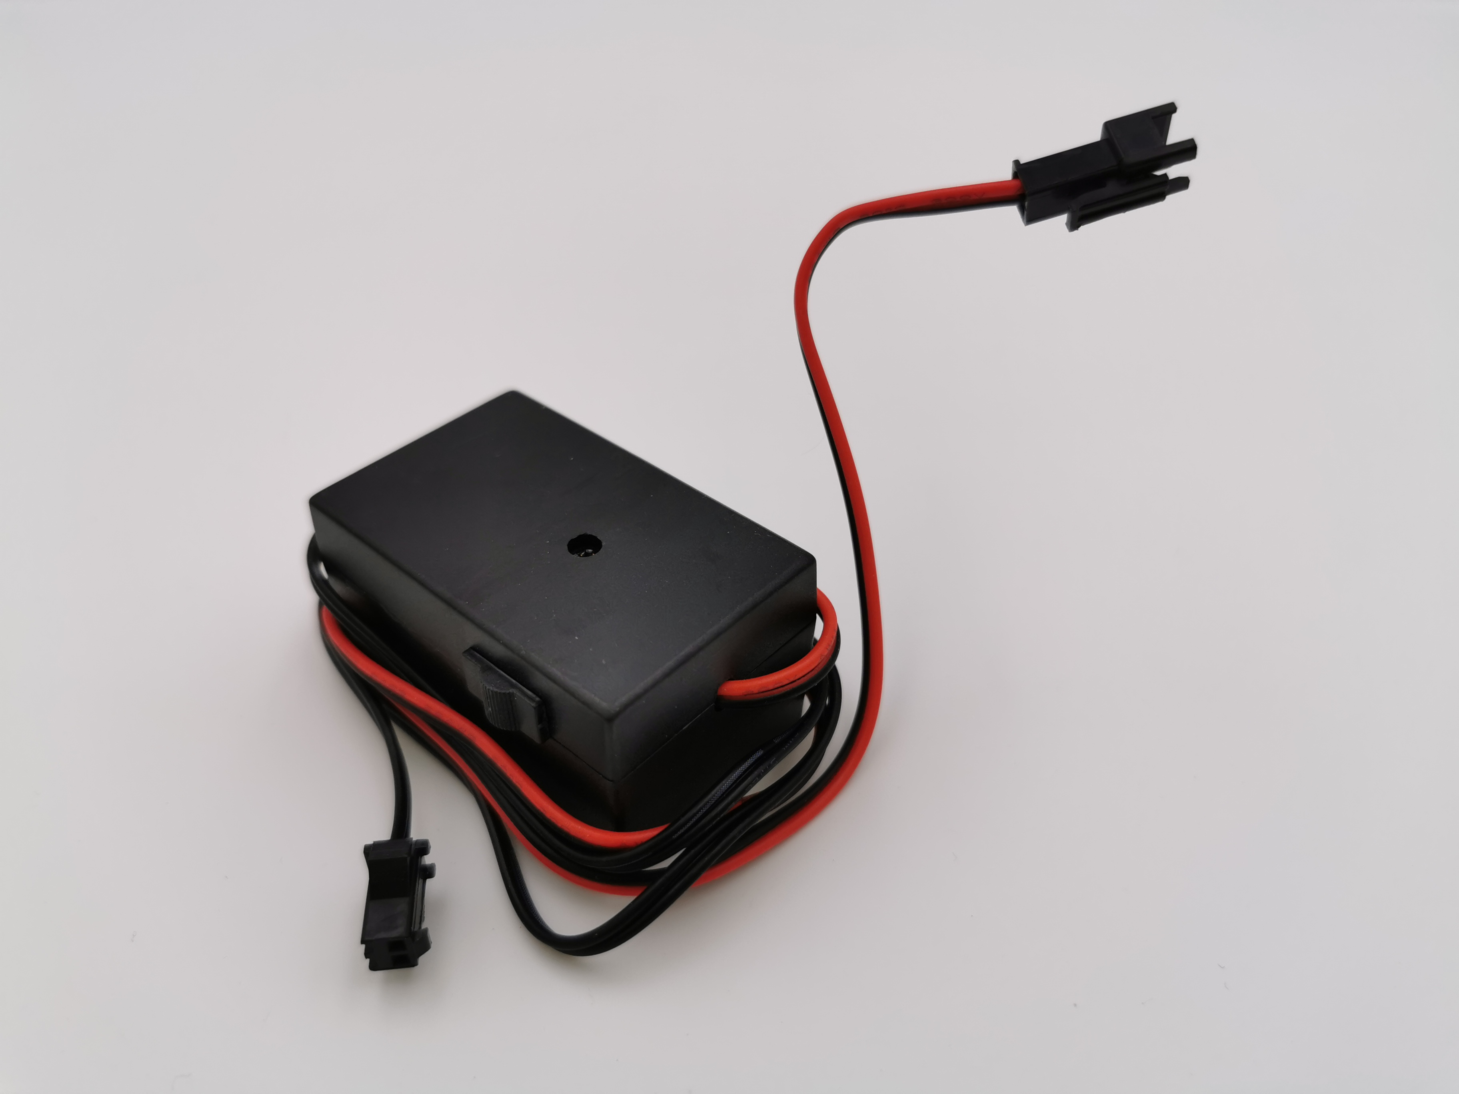
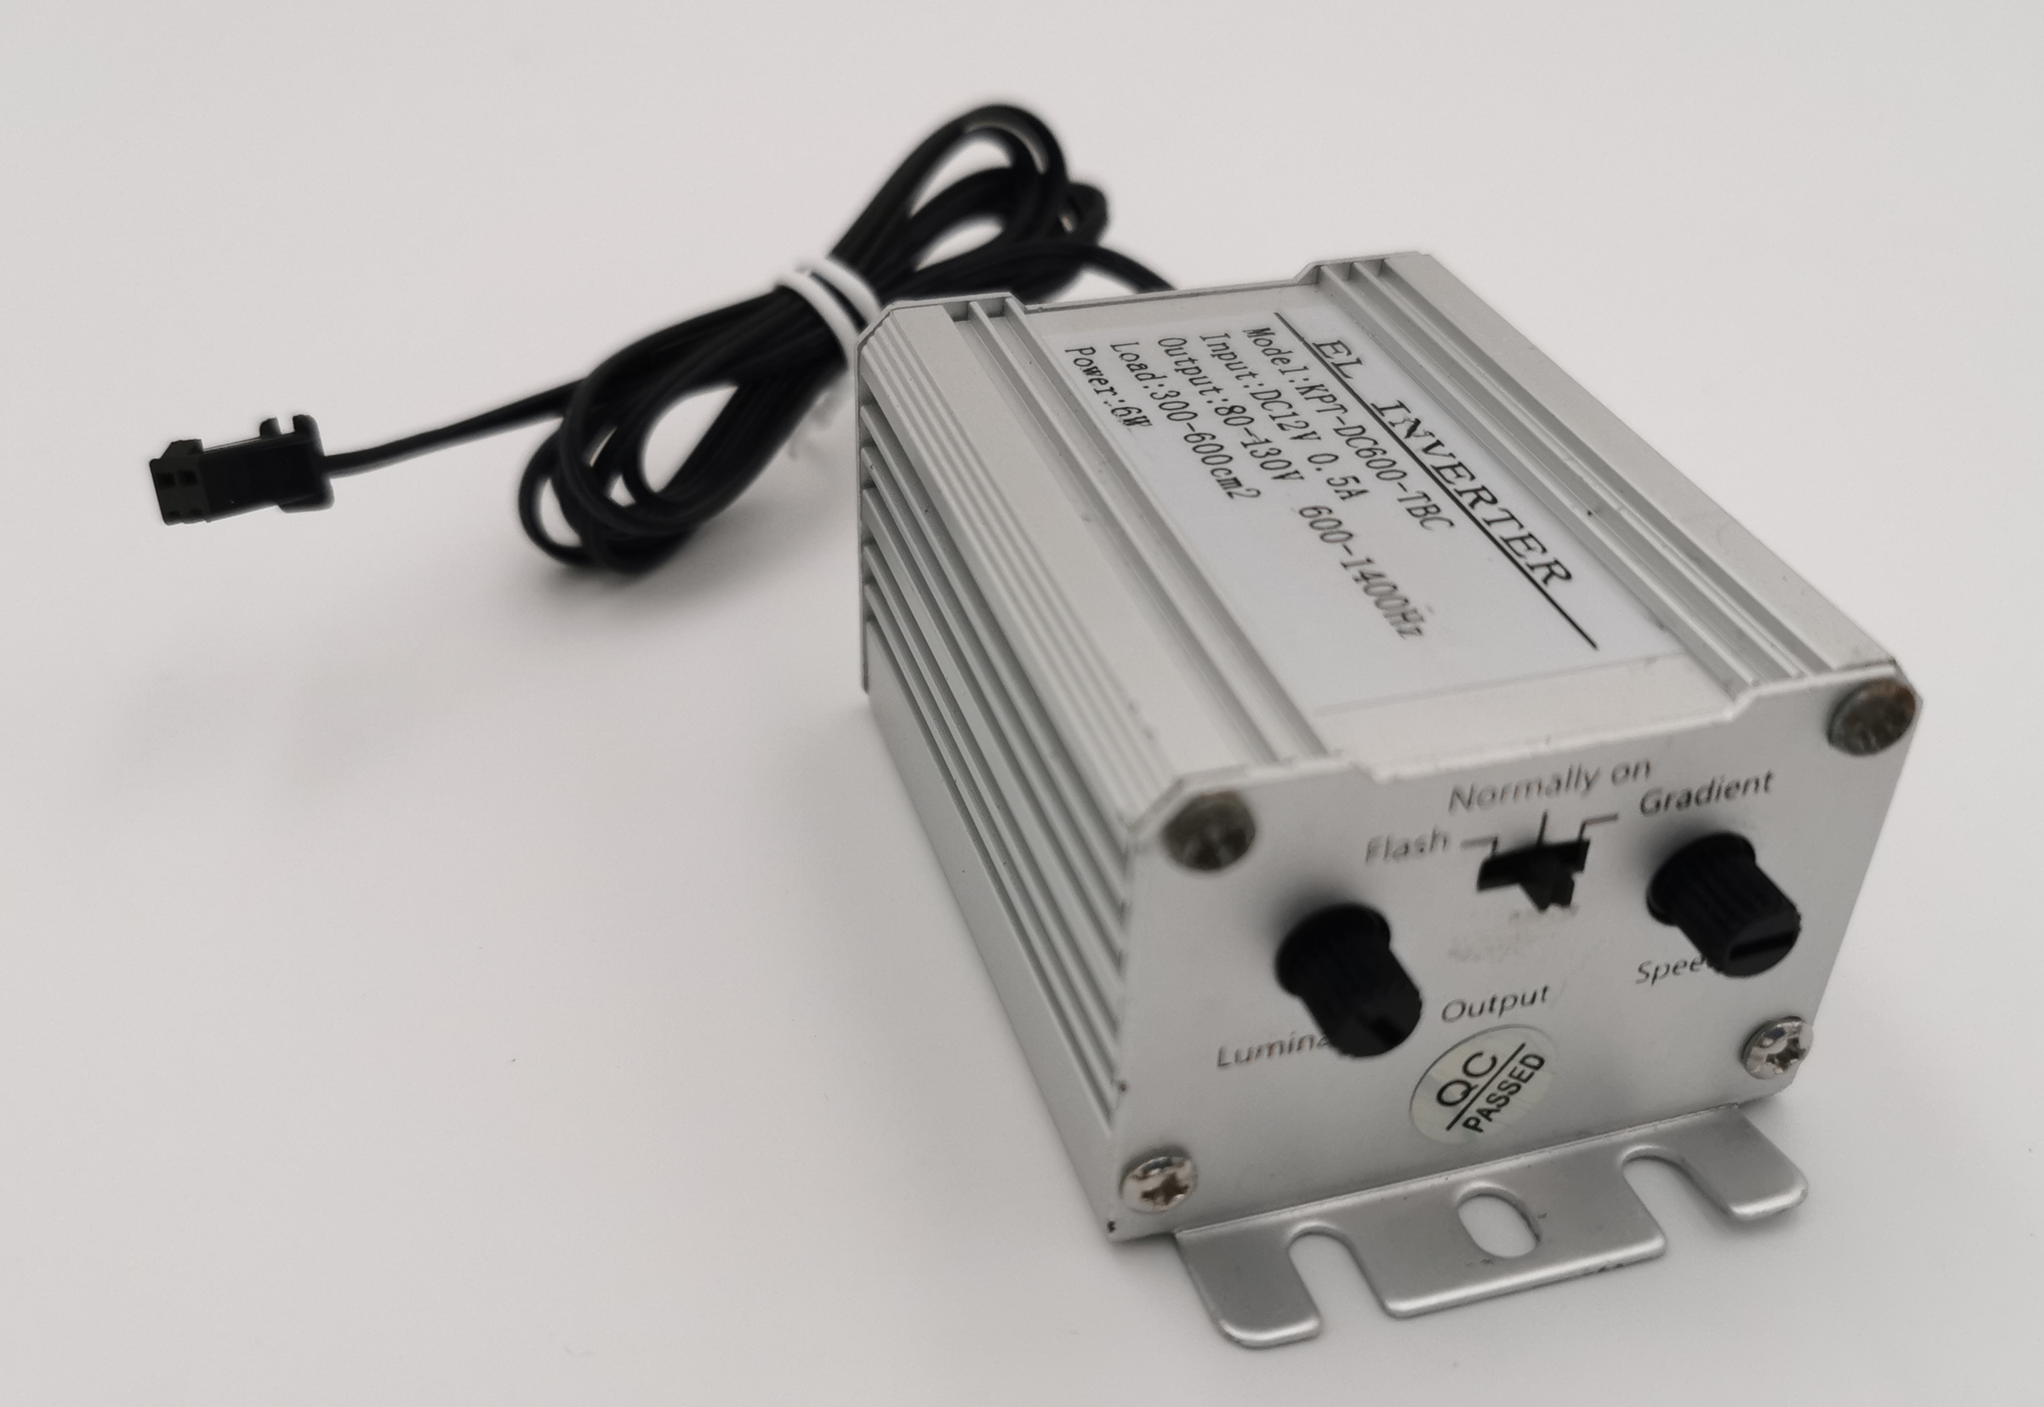
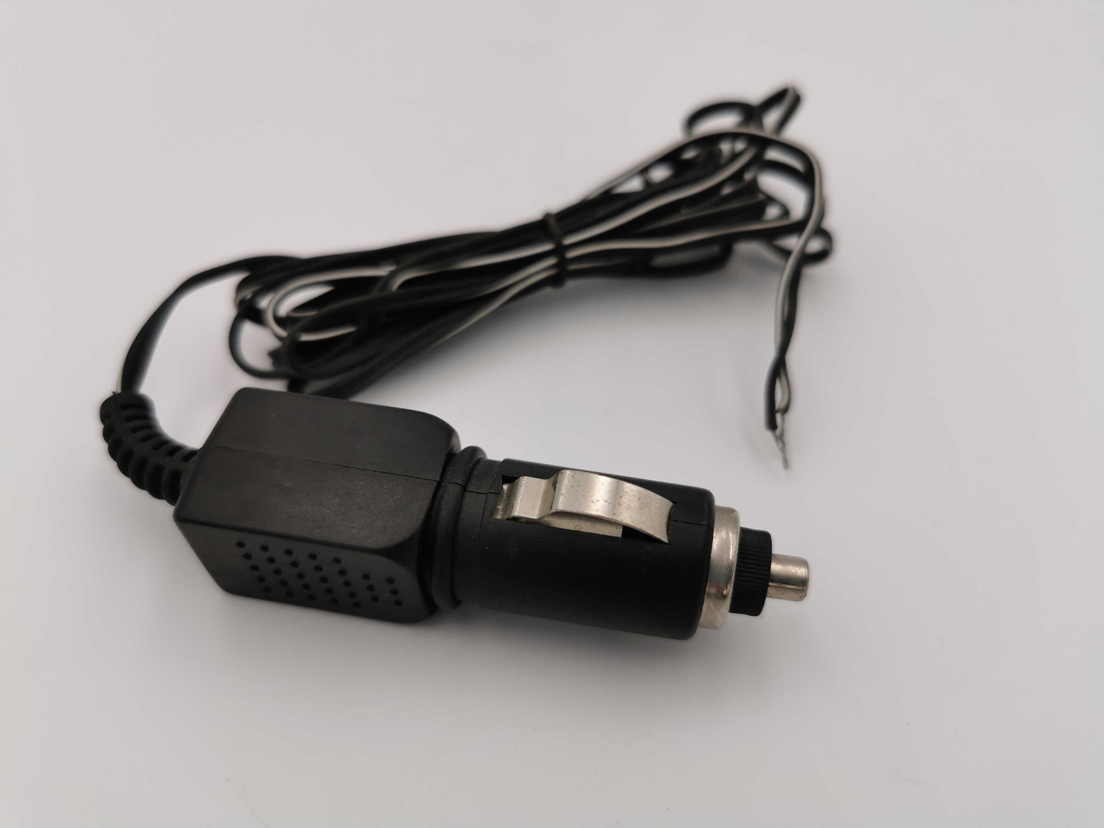
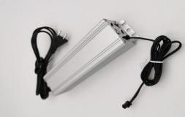
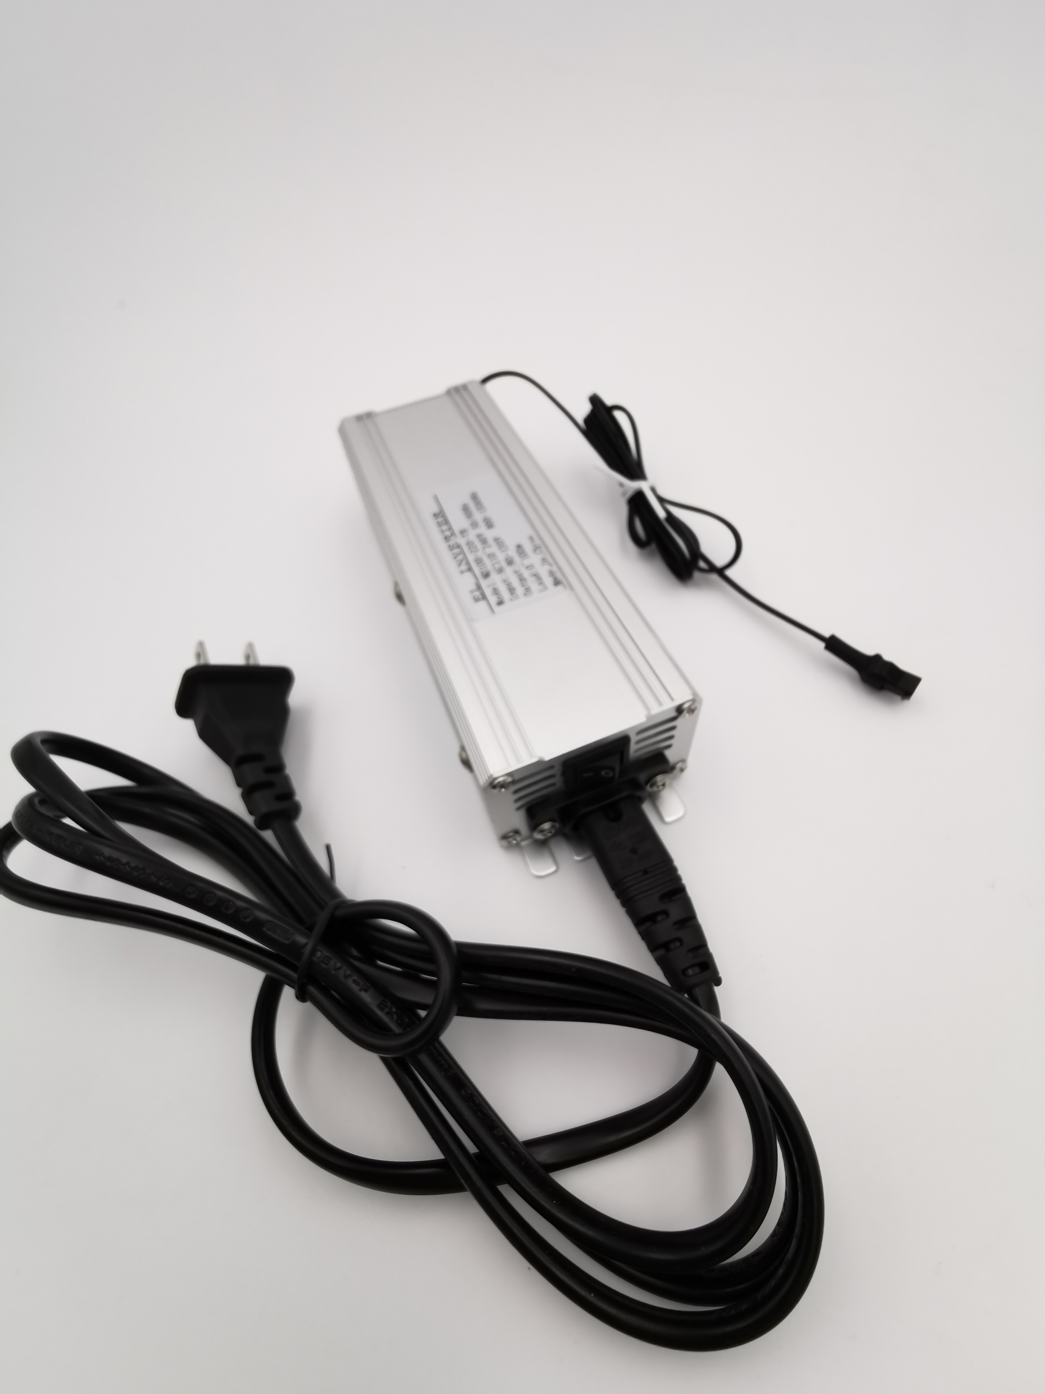
发光片驱动器（30种）
DC3V驱动
面积 <150cm²
DC12V驱动
面积 <5000cm²
AC110/220V驱动
面积 < 2m²

Slide 7
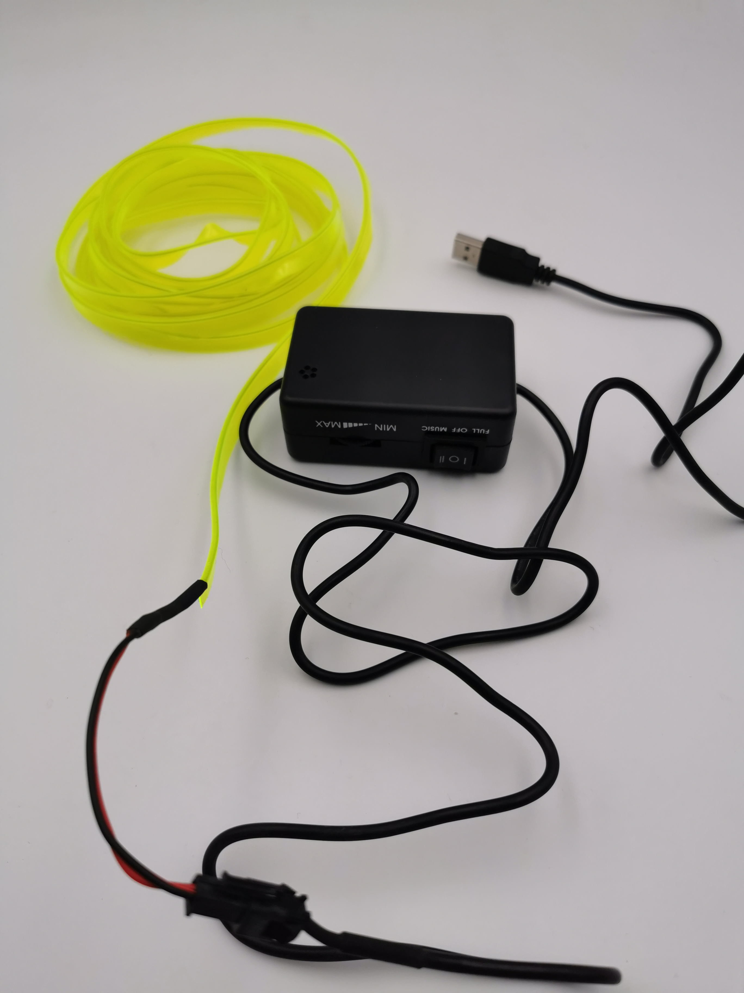
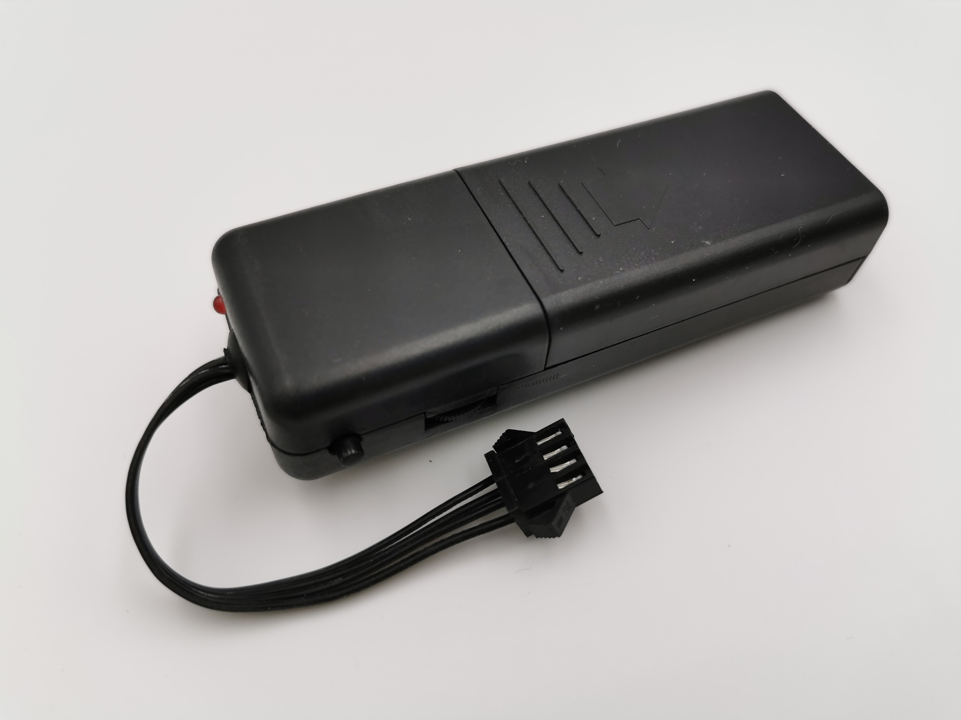
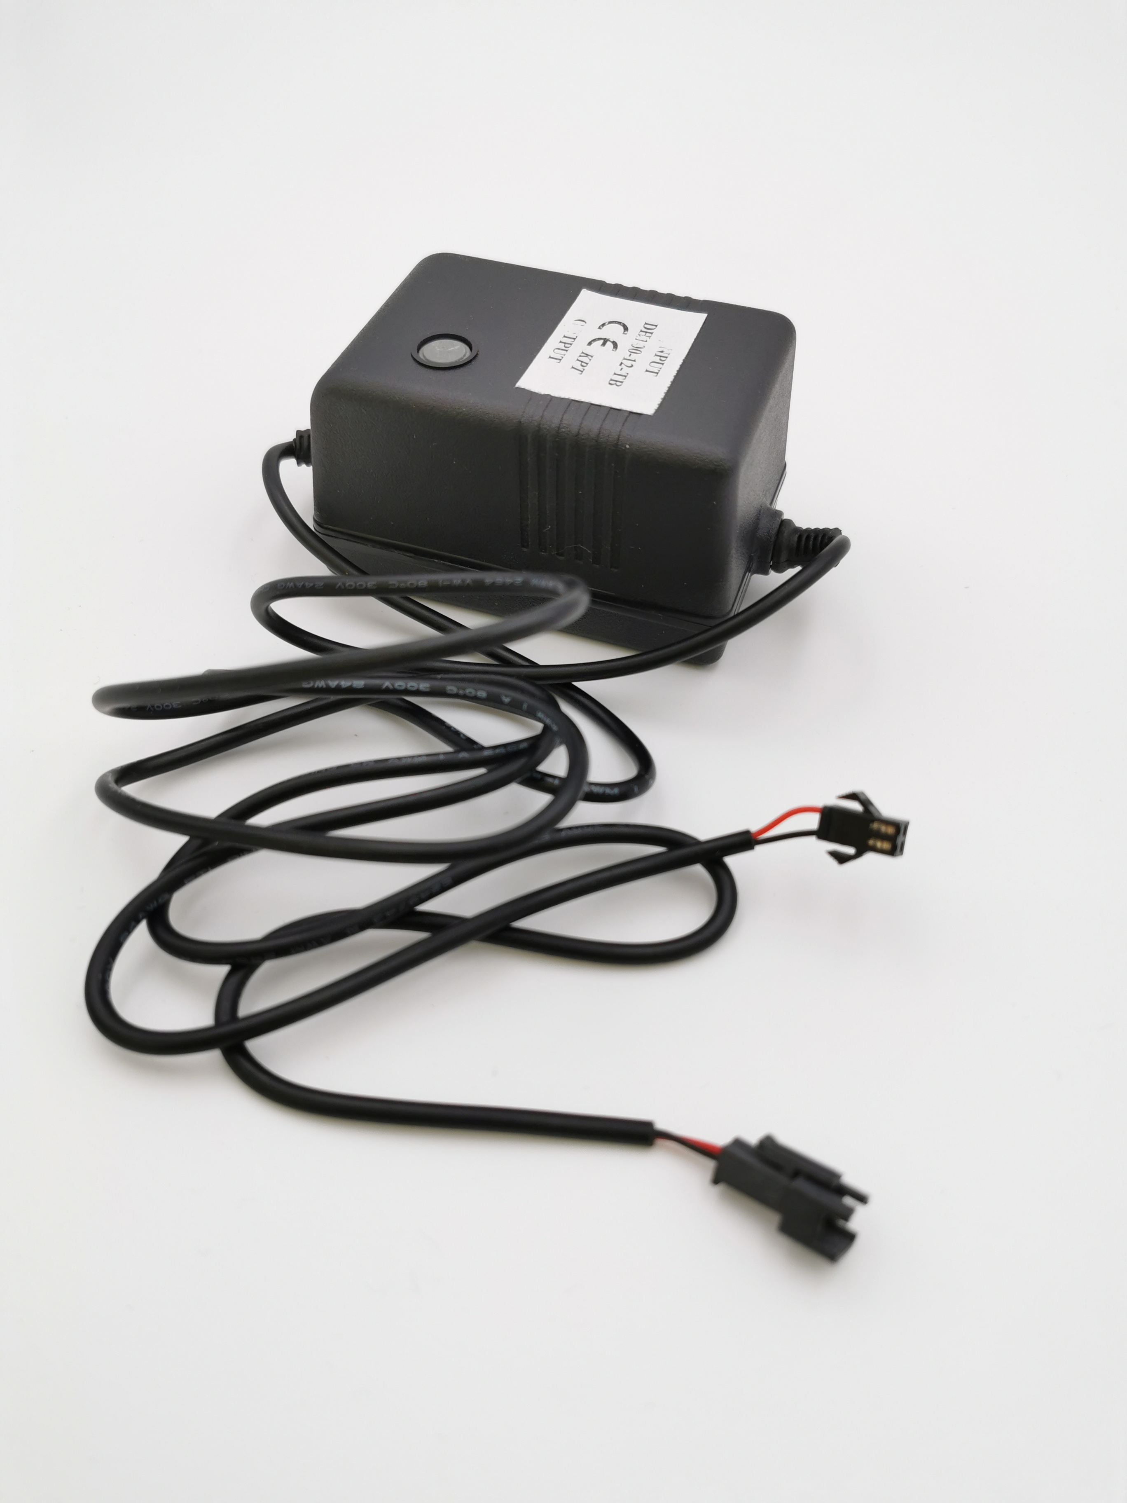
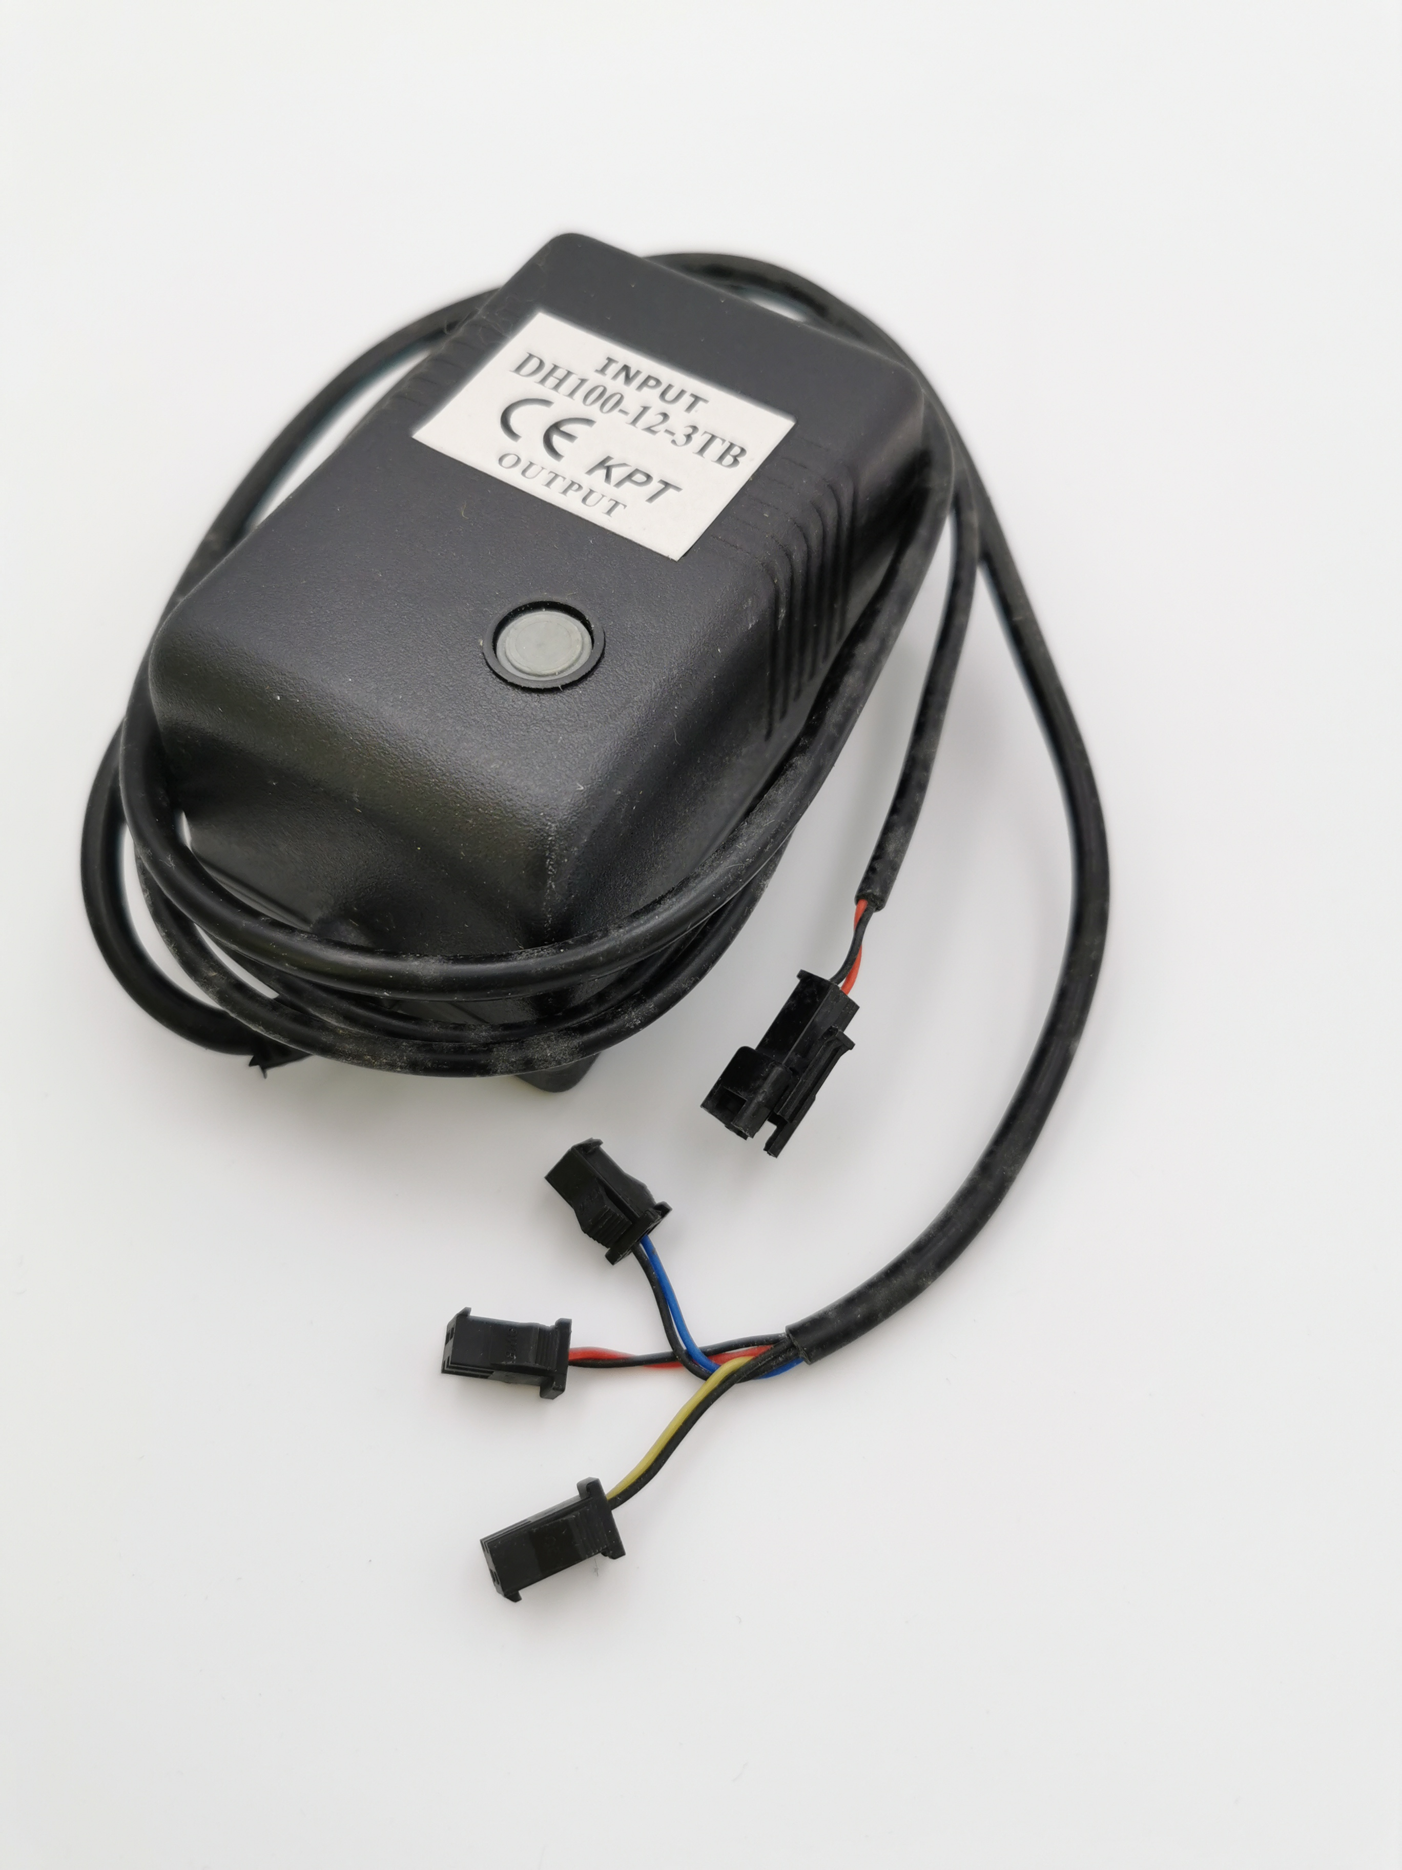
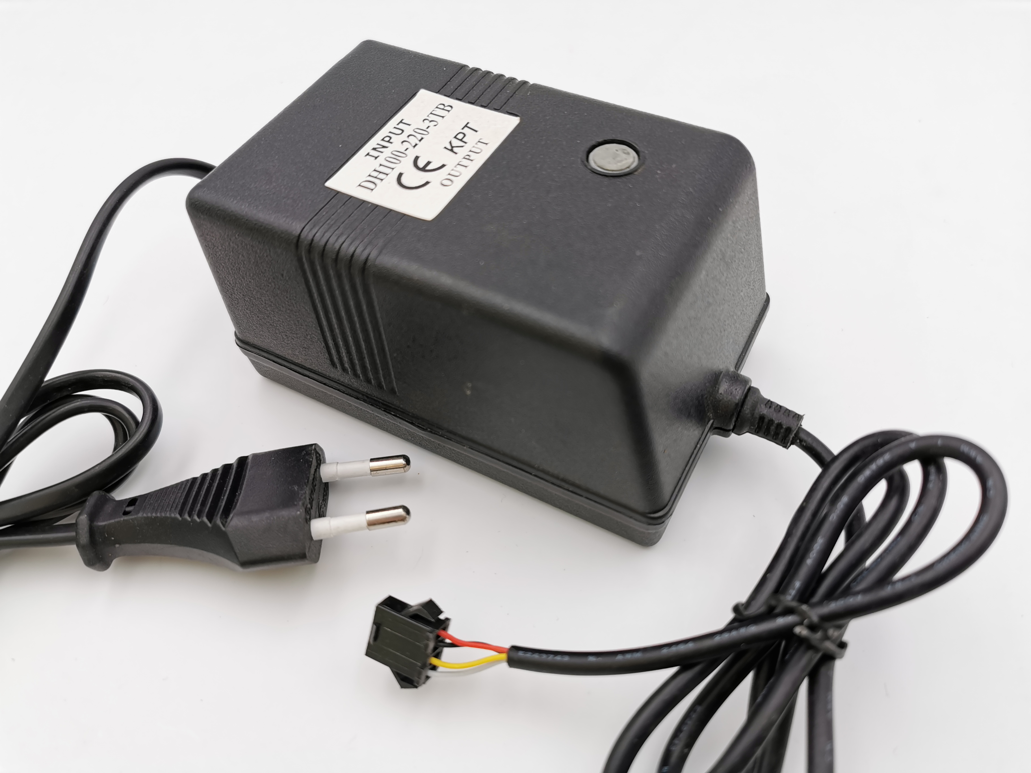
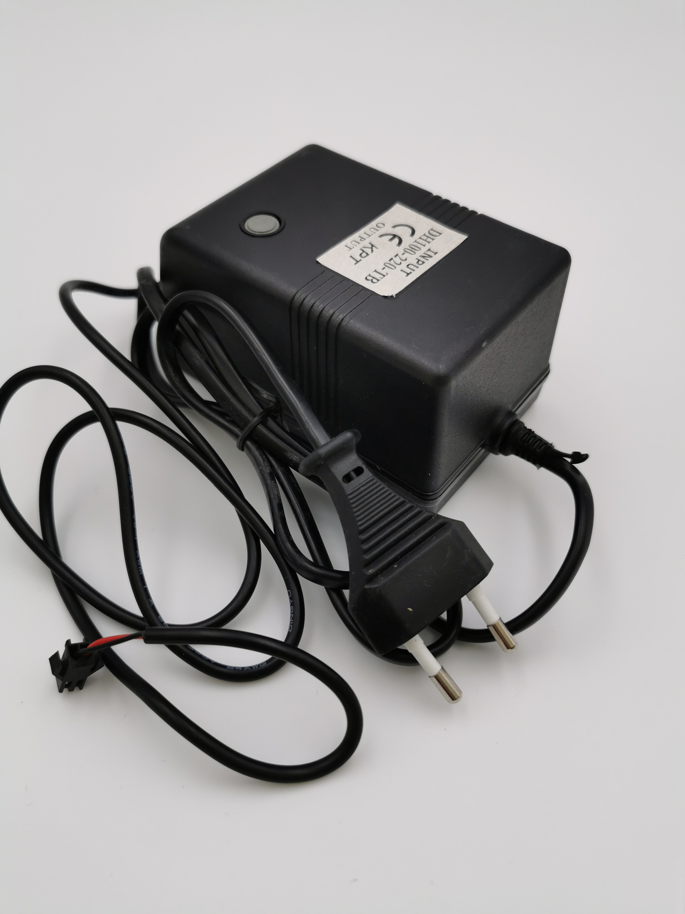
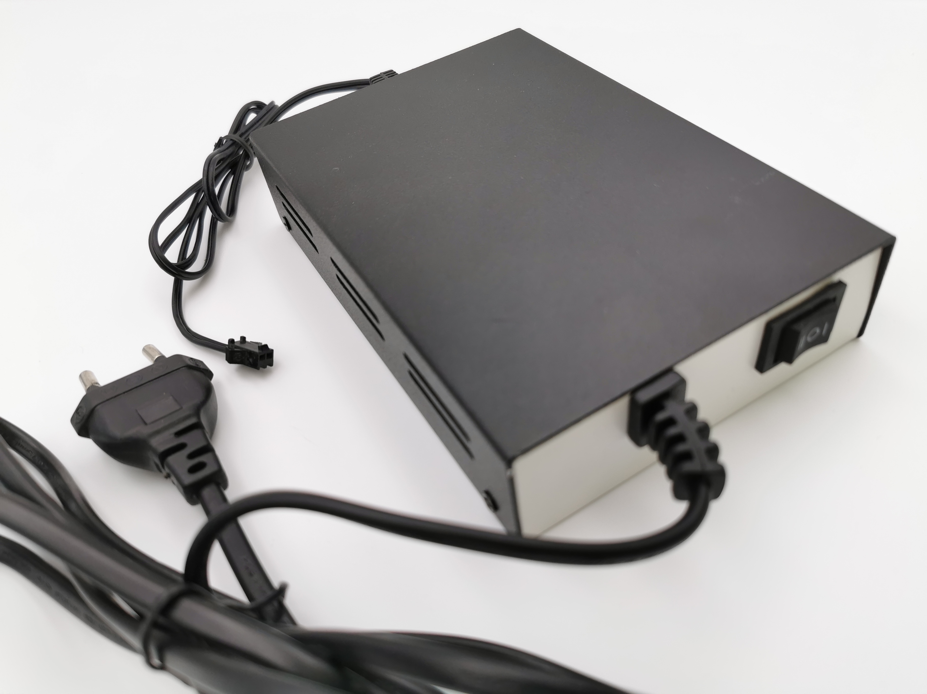
发光线驱动器（60种）
DC3V驱动
长度0.5-3m
DC12V驱动
长度2-100m
AC110/220V 驱动
长度10-400m

